Slide 1
Airhooping(Sprint 2)
Frank Calderón - 1526745
Guillem Martínez - 1525668
Raúl Fernández - 1527988
Jordi Carrasco - 1527134
Sergi Díaz - 1489852

Slide 2
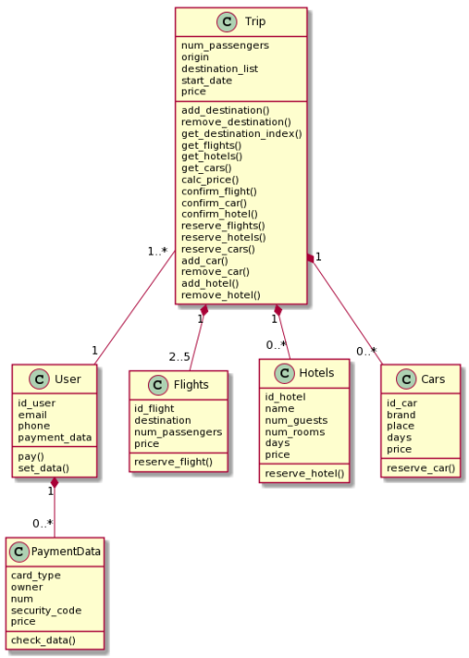
Diagrama de classes

Slide 3
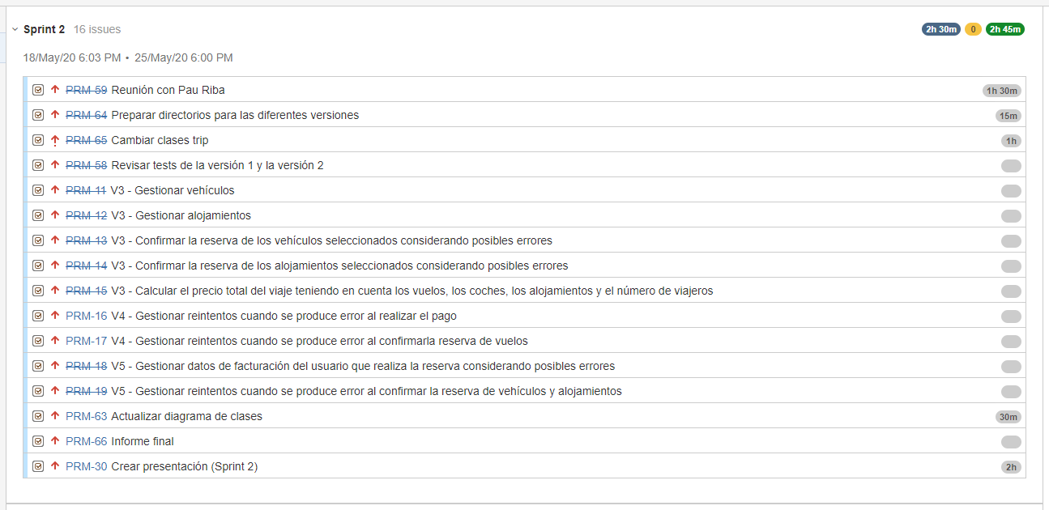
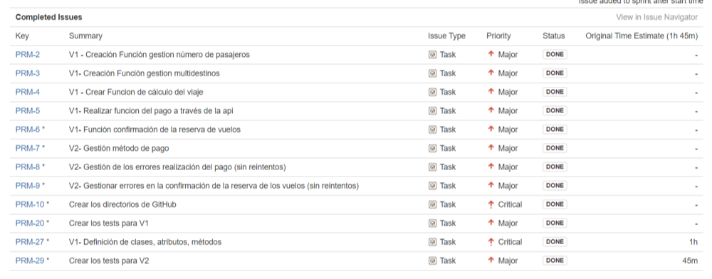
Product Backlog
Sprint 1
Sprint 2

Slide 4
Sprint Backlog
Frank:
- Diagrama clases
- Programar Esqueleto clases
- Programar test V5
Raúl:
- Programar test V3
- Redactar informe
- Programar funciones clase Trip
Guillem:
- Jira
- Mock test
- Programar test V4
Sergi:
- Presentación
- Programar test V3
- Programar funciones clase Trip
Jordi:
- Redactar informe
- Programar test V3
- Programar funciones clase Trip

Slide 5
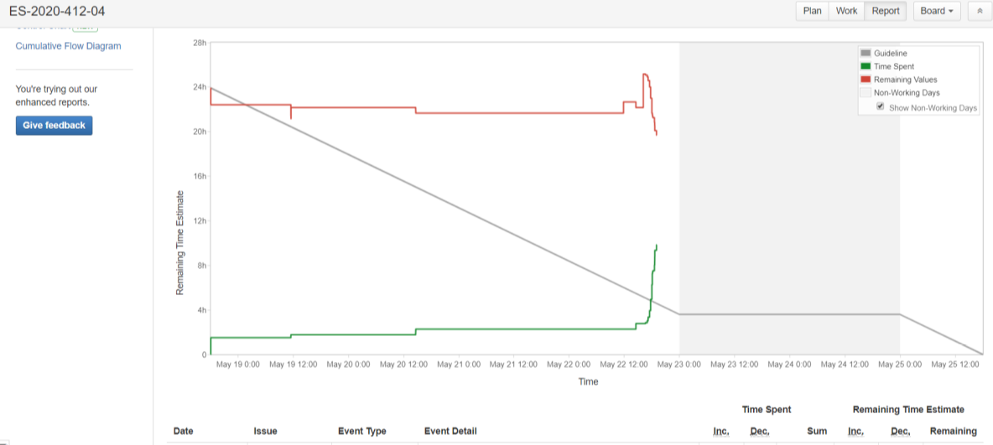
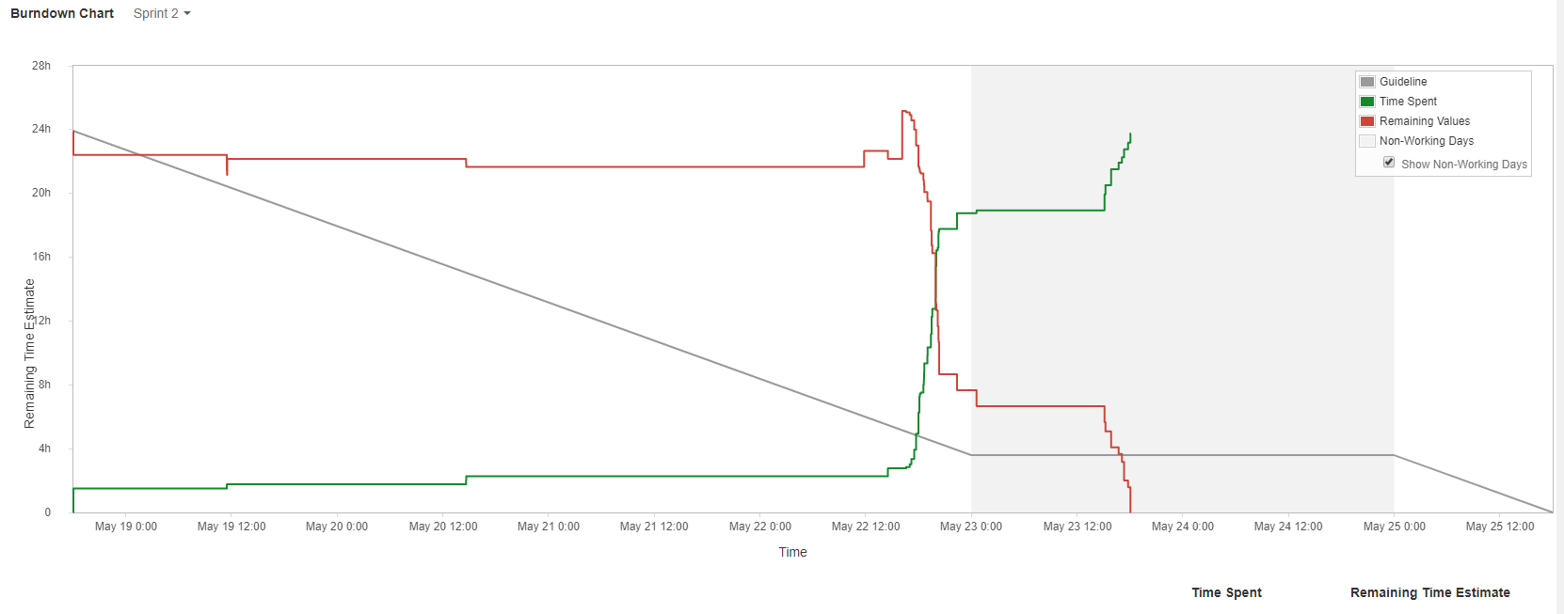
Burndown chart
Burndown chart mitad de semana
Burndown chart final

Slide 6
Retrospectiva
Bien trabajado √
A mejorar X
Deadlines
Trabajo completo
Burndown chart
Diversas reestructuraciones de las clases
Gestion github
Prioridad de las tareas

Slide 7
Closure
Se han cumplido los objetivos?

